Slide 1
计类1805
刘科宏
雨厚新生奖学金答辩
PPT模板下载：www.1ppt.com/moban/ 行业PPT模板：www.1ppt.com/hangye/
节日PPT模板：www.1ppt.com/jieri/ PPT素材下载：www.1ppt.com/sucai/
PPT背景图片：www.1ppt.com/beijing/ PPT图表下载：www.1ppt.com/tubiao/
优秀PPT下载：www.1ppt.com/xiazai/ PPT教程： www.1ppt.com/powerpoint/
Word教程： www.1ppt.com/word/ Excel教程：www.1ppt.com/excel/
资料下载：www.1ppt.com/ziliao/ PPT课件下载：www.1ppt.com/kejian/
范文下载：www.1ppt.com/fanwen/ 试卷下载：www.1ppt.com/shiti/
教案下载：www.1ppt.com/jiaoan/
字体下载：www.1ppt.com/ziti/

Slide 2

自我介绍
刘科宏
身份：团员
出生地：四川西昌市
班级职务：班长
爱好
摄影
排球

Slide 3
目 录
刘科宏
Part1: 性格与纪律
Part2: 学习状况
Part3: 活动参与
Part4: 获奖情况
Part5: 总结

Slide 4
1
性格与纪律
CHARACTER and DISCIPLINE

Slide 5
性格与纪律
在做有的事时，常常有三分钟热度，但是过了一段时间之后便会再去坚持就对我来说就变得困难。
积极
在平时的学习与生活之中，我会尽力去参加所有力所能及的活动，去帮助有困难的人，学习自己所感兴趣的事物。
懒惰
坚强
生活当中不管遭遇了多么大的打击与失败，总可以在短时间内恢复心情，重整旗鼓继续前进。
做正事的时候，若旁边有可以让我分心的东西的话，我就十分容易分心，使得我的工作怠慢。
分心
负责
只要关于我或者由我负责，我都会努力去做，不管结果的好与坏，成功与失败。
在许多人或者陌生人面前我会十分的害羞与胆小，变得异常安静或者语无伦次，这也是我为了锻炼自己而主动竞选了班长。
内向

Slide 6
2
学习情况
STUDY SITUATION

Slide 7
学习情况
计算机导论（78）
18级计算机学院绩点排名第7名。
平均学分绩点为4.13。
1科
C语言（100）
高等数学（95）
线性代数（92）
87% 88分
3科
3科
上80分科目占比 平均成绩
其中C语言分数为满分
高等数学是S班
大学体育（88）
大学英语（80）
思想道德修养与法律基础（88）

Slide 8
3
活动参与
PARTICIPATION ACTIVITION

Slide 9
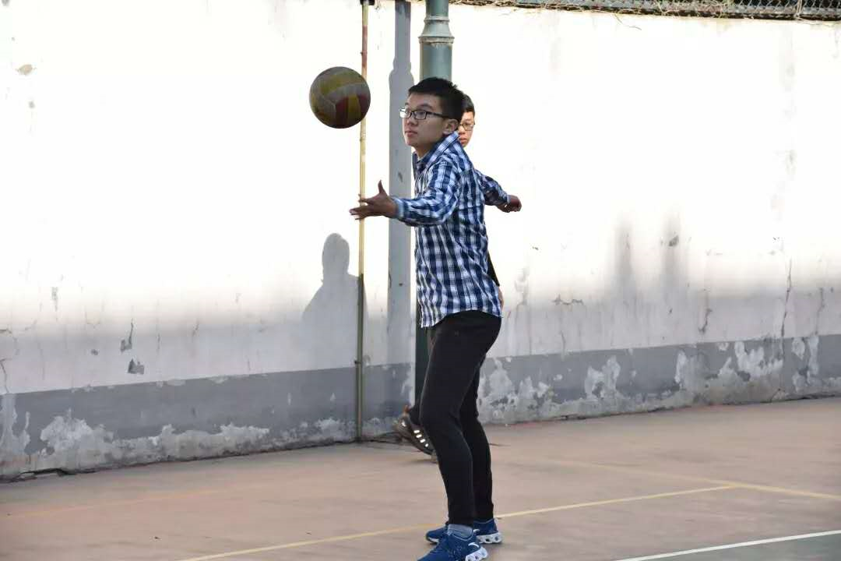
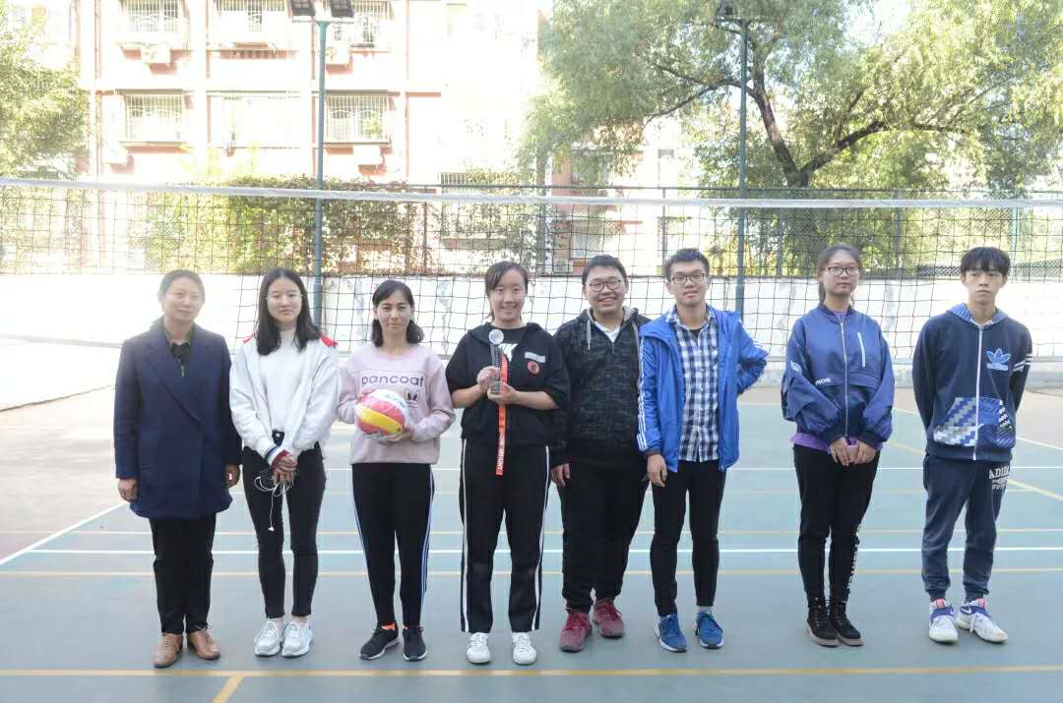
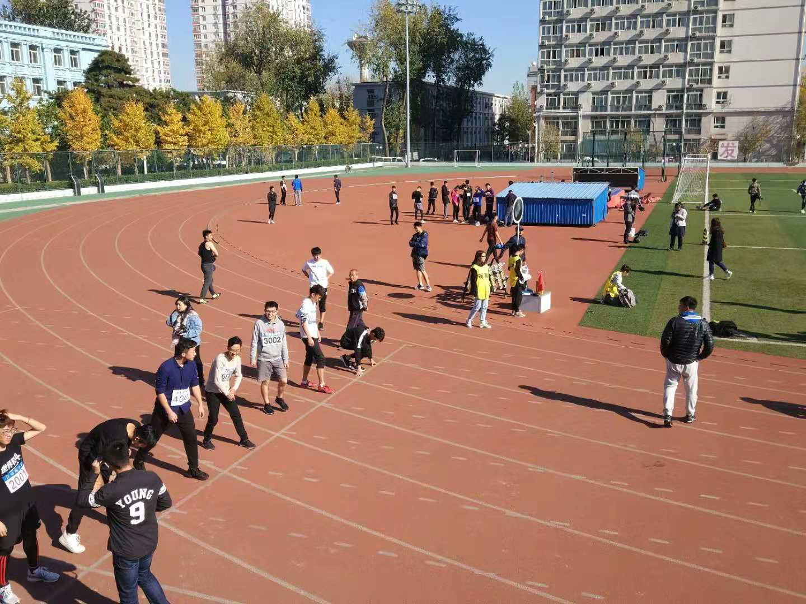
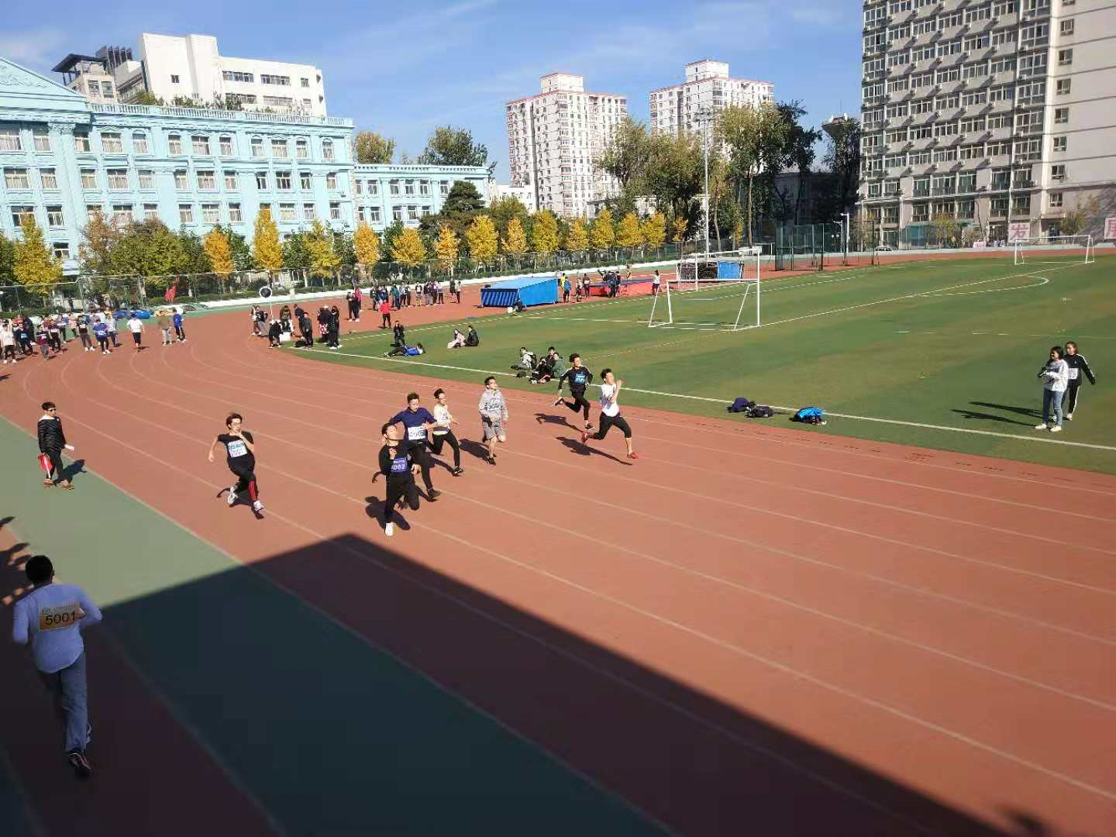
参与活动
体育活动
新生排球争霸赛（班级赛）
开学的第一学期就参与了我热爱排球比赛，在不懈的努力和同学间的密切配合之下，我们获得了冠军。
新生运动会
开学的第一学期我也积极参加并晋级代表了学院参加了比赛。

Slide 10
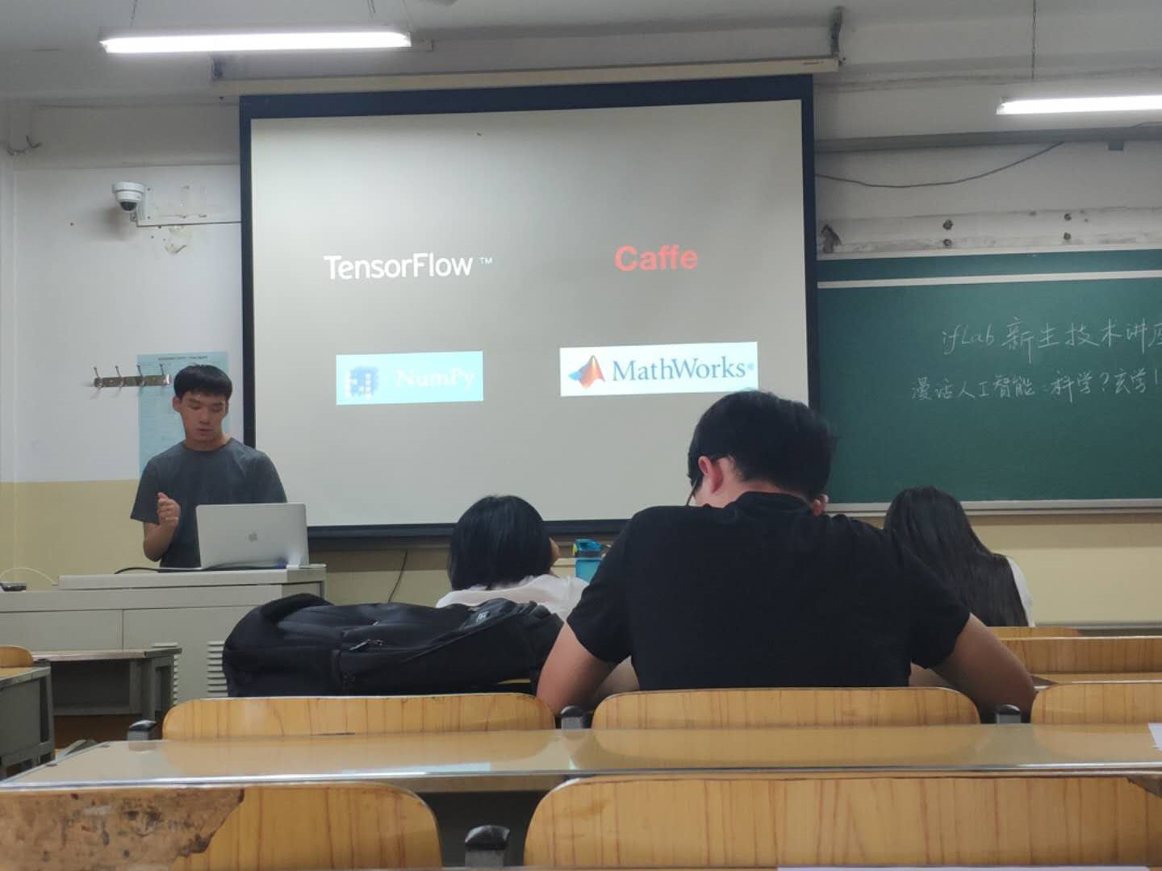
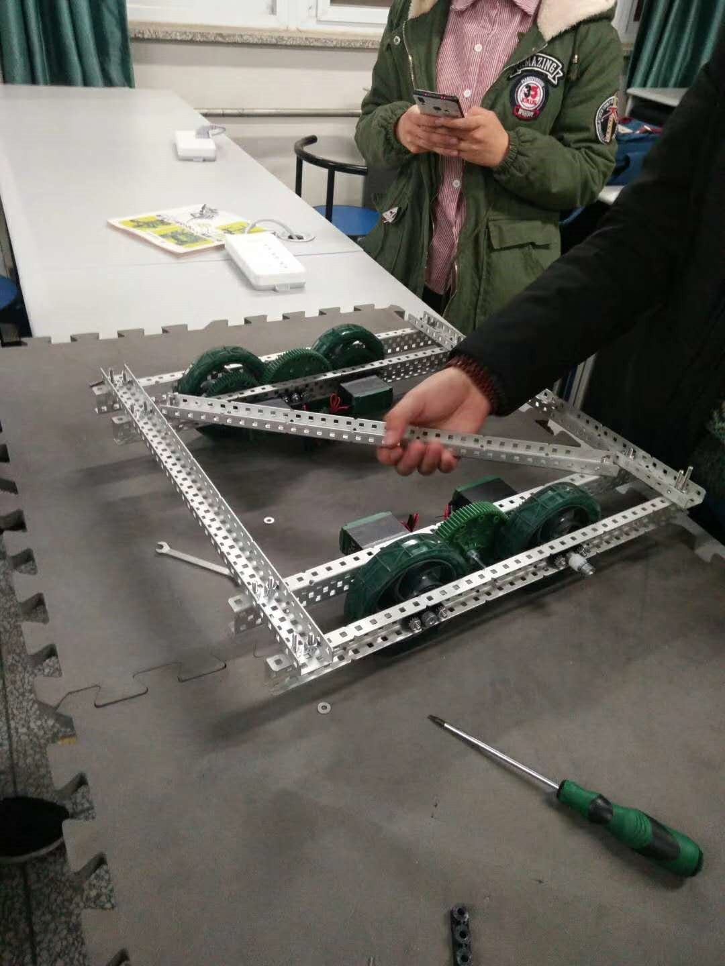
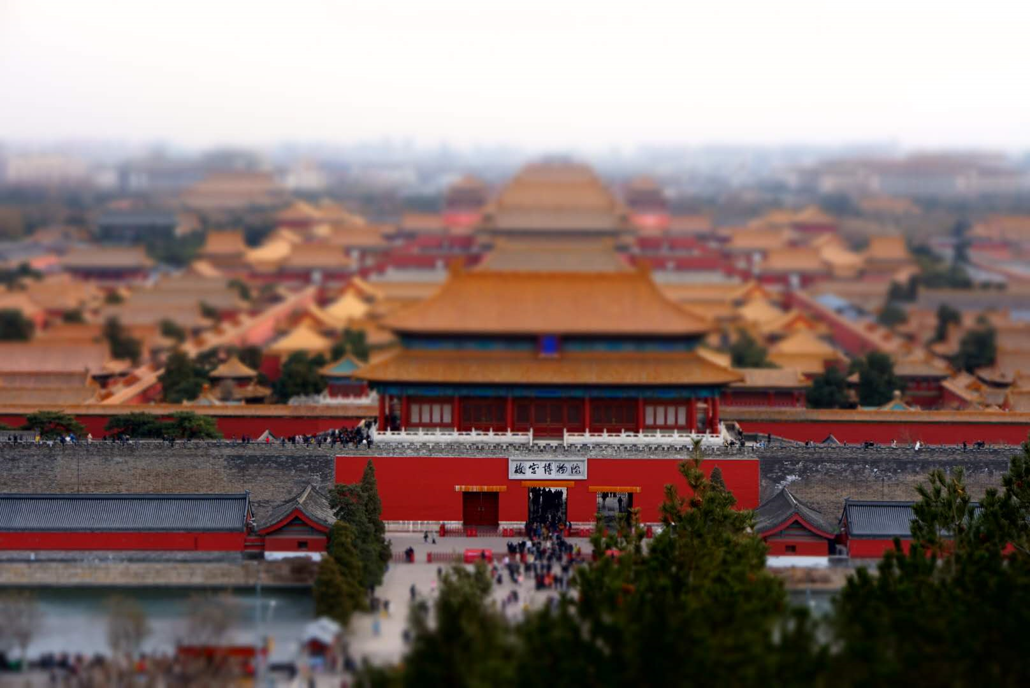
参与活动
社团活动
加入了iflab社团
这个社团里认识了很多的优秀的学长学姐。
加入了创客空间
在社团举办的一系列的活动当中，学习到了很多知识，在学习当中帮了很大的忙。
加入了摄影部并外出摄影
在忙碌的一周后欣赏大自然是最棒的放松方式。

Slide 11
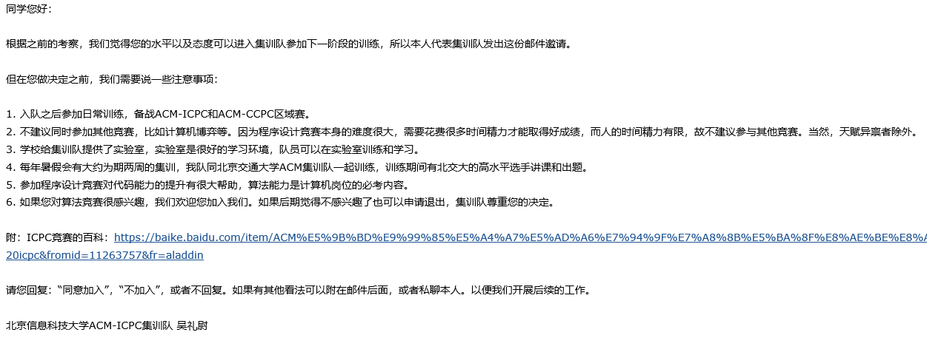
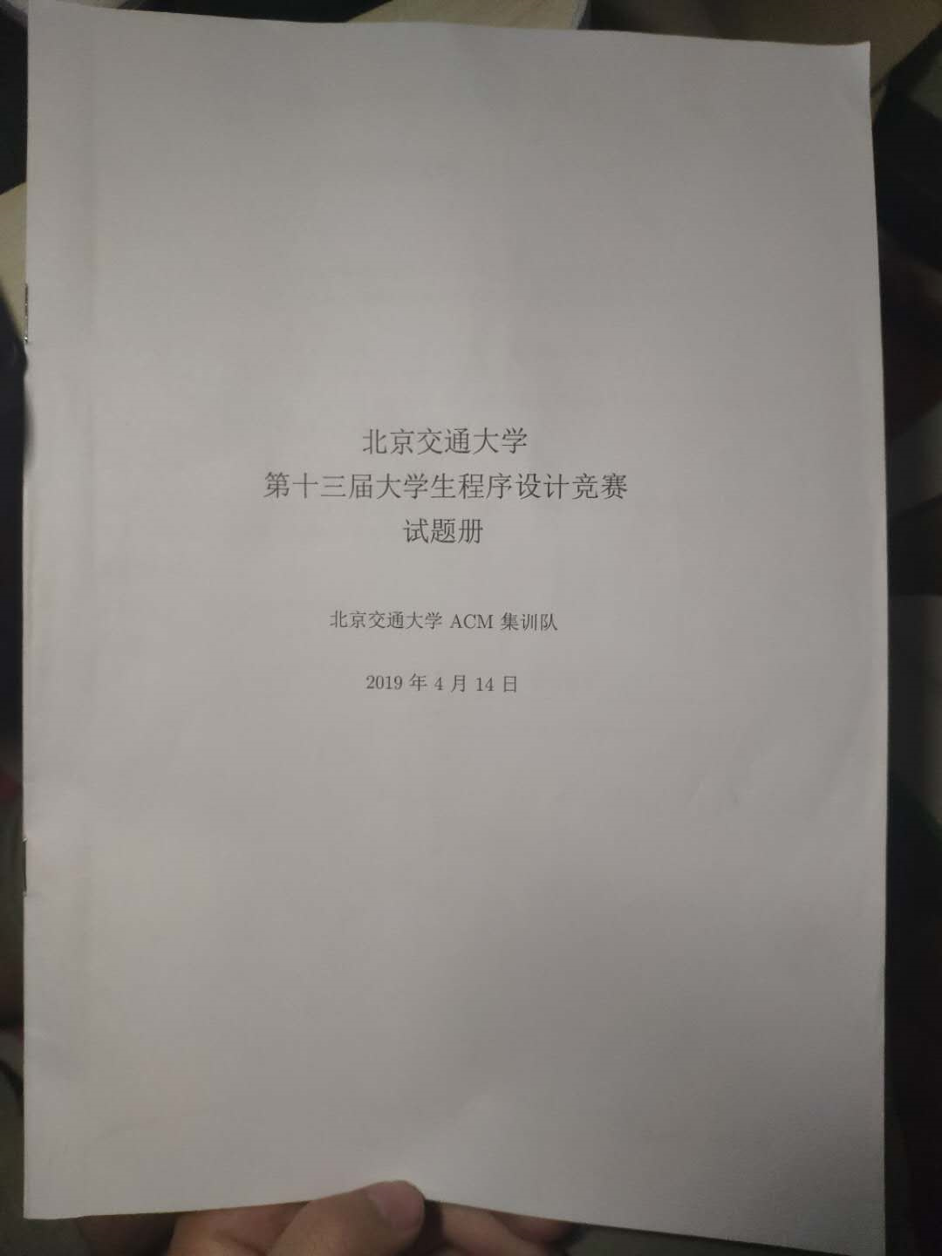
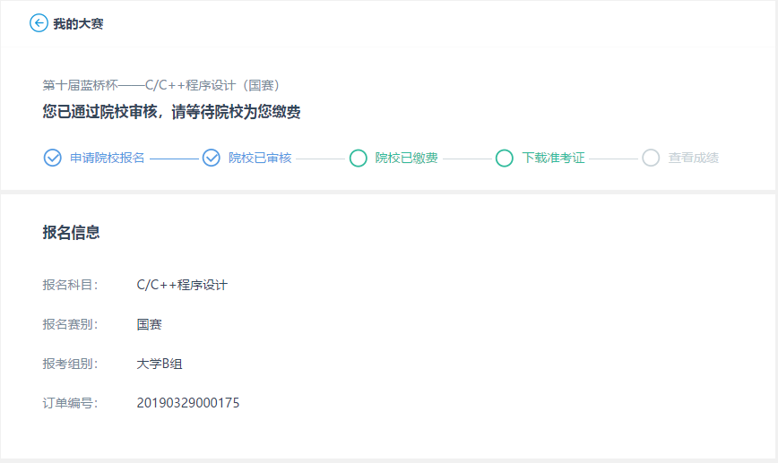
参与活动
学习活动
加入了ACM-ICPC集训队
有了更多的展示自我的机会。
参加本校程序设计竞赛暨校队选拔赛
加入集训队的保障。
参加部分学校的程序设计大赛
正是由于加入集训队所带来的机会。
参加蓝桥杯C++程序设计
第一次参加比较正式的比赛。

Slide 12
4
获奖信息
THE WINNING INFORMATION

Slide 13
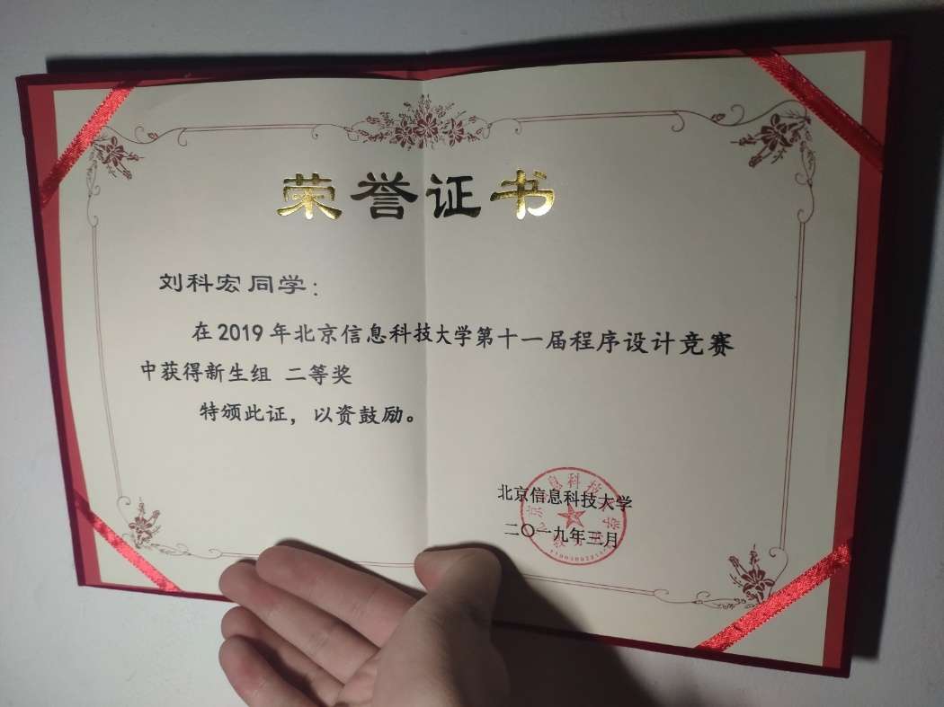

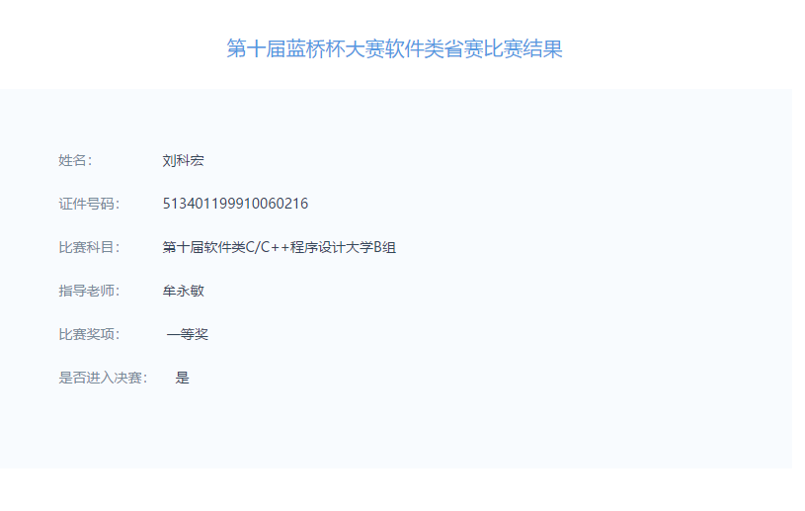
HONOR
获奖信息
新生排球争霸赛（班级赛）冠军
本校程序设计竞赛暨校队选拔赛第四，二等奖
蓝桥杯C++程序设计省赛一等奖

Slide 14
5
总结与规划
SUMMARY

Slide 15
目标规划 Planning
最终目标
在思考出最后的目标后，为了它勇敢前行，不负初心。
认真的思考自己真正喜爱的事物工作，好好规划好未来，在思考中进步。
思考调整
尽可能的去参加各类竞赛与活动，丰富自己的经验，提高能力。
中段完成目标
初步完成目标
首先得学好学校内的所有的课程，尽可能拿到高分

Slide 16
谢谢大家！

Slide 17



可以在下列情况使用
不限次数的用于您个人/公司、企业的商业演示。
拷贝模板中的内容用于其它幻灯片母版中使用。
不可以在以下情况使用
用于任何形式的在线付费下载。
收集整理我们发布的免费资源后，刻录光碟销售。
PPT模板下载：www.1ppt.com/moban/ 行业PPT模板：www.1ppt.com/hangye/
节日PPT模板：www.1ppt.com/jieri/ PPT素材下载：www.1ppt.com/sucai/
PPT背景图片：www.1ppt.com/beijing/ PPT图表下载：www.1ppt.com/tubiao/
优秀PPT下载：www.1ppt.com/xiazai/ PPT教程： www.1ppt.com/powerpoint/
Word教程： www.1ppt.com/word/ Excel教程： www.1ppt.com/excel/
资料下载： www.1ppt.com/ziliao/ PPT课件下载：www.1ppt.com/kejian/
范文下载： www.1ppt.com/fanwen/ 试卷下载： www.1ppt.com/shiti/
教案下载： www.1ppt.com/jiaoan/ 字体下载： www.1ppt.com/ziti/

